Slide 1
Course Databases & applications
Complexere constraints
FUNCTIONS
en
STORED PROCEDURES

Slide 2
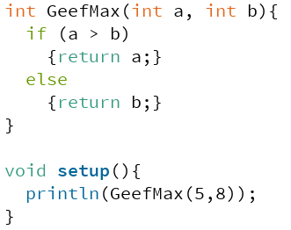
USER DEFINED FUNCTION definitie
Maak een functie die het maximum bepaalt tussen 2 getallen:
Transact-SQL: Microsoft uitbreiding op SQL
CREATE FUNCTION dbo.GeefMax (@a INT, @b INT)
RETURNS INT
AS
BEGIN
IF (@a > @b)
RETURN @a
ELSE
RETURN @b
RETURN 0 --eis van SQL Server:
--laatste regel moet een RETURN zijn
-->beetje gekunsteld,
--maar dan lijkt het op Processing vb
END
GO
Processing
SQL
Notes:
OF:
Processing:
int GeefMax(int a, int b){
switch (int(a > b)) {
case 1:
return a;
case 0:
return b;
}
return 0;
}
SQL:
CREATE FUNCTION dbo.GeefMax (@a INT, @b INT)
RETURNS INT
AS
BEGIN
RETURN CASE WHEN (@a > @b) THEN
@a
ELSE
@b
END
END
GO

Slide 3
USER DEFINED FUNCTION definitie
Maak een functie die het maximum bepaalt tussen 2 getallen:
Functie naam
Parameters
m
m
m
m
CREATE FUNCTION dbo.GeefMax (@a INT, @b INT)
RETURNS INT
AS
BEGIN
IF (@a > @b)
RETURN @a
ELSE
RETURN @b
RETURN 0 --eis van SQL Server:
--laatste regel moet een RETURN zijn
-->beetje gekunsteld,
--maar dan lijkt het op Processing vb
END
GO
m
m
m
m
return type
functie body
(begin-eind)

Slide 4
USER DEFINED FUNCTION voorbeeld aanroep
Voorbeeld aanroep van een User Defined Function:
Vergelijkbaar met Processing:
SELECT dbo.GeefMax(5,8)
SQL
Returneert een 8 (type INT)
Processing
Notes:
OF:
Processing:
int GeefMax(int a, int b){
switch (int(a > b)) {
case 1:
return a;
case 0:
return b;
}
return 0;
}
SQL:
CREATE FUNCTION dbo.GeefMax (@a INT, @b INT)
RETURNS INT
AS
BEGIN
RETURN CASE WHEN (@a > @b) THEN
@a
ELSE
@b
END
END
GO

Slide 5
USER DEFINED FUNCTION voorbeeld aanroep
Aanroep in combinatie met data uit tabellen:
Voorbeeld:
Tabel: Resultaten
Geef voor elke student per vak het eindcijfer. Het eindcijfer wordt hier bepaald uit het toetsresultaat en de herkansing waarbij het hoogste cijfer telt.
student | vak | toetsresultaat | herkansing
Jarno | SQL | 5 | 6
Jorn | SQL | 4 | 3
Mira | SQL | 2 | 7
Notes:
OF:
Processing:
int GeefMax(int a, int b){
switch (int(a > b)) {
case 1:
return a;
case 0:
return b;
}
return 0;
}
SQL:
CREATE FUNCTION dbo.GeefMax (@a INT, @b INT)
RETURNS INT
AS
BEGIN
RETURN CASE WHEN (@a > @b) THEN
@a
ELSE
@b
END
END
GO

Slide 6
USER DEFINED FUNCTION voorbeeld aanroep
Geef voor elke student per vak de behaalde cijfer en het eindcijfer. Het eindcijfer wordt hier bepaald uit het toetsresultaat en de herkansing waarbij het hoogste cijfer telt.
Oplossing:
De waarden van de kolommen worden nu doorgegeven aan de functie!
SELECT student,vak,toetsresultaat, herkansing,
dbo.GeefMax(toetsresultaat,herkansing) AS eindcijfer
FROM Resultaten
student | vak | toetsresultaat | herkansing | eindcijfer
Jarno | SQL | 5 | 6 | 6
Jorn | SQL | 4 | 3 | 4
Mira | SQL | 2 | 7 | 7

Slide 7
USER DEFINED FUNCTION mogelijkheden
Kan gebruikt worden in:
SELECT statements
CHECK constraints
VIEWS
STORED PROCEDURES (later meer hierover…)
in berekende kolommen (*)
Heeft verschillende verschijningsvormen:
Scalaire functie : returneert 1 waarde van een type (INT of VARCHAR etc.)
Table returning functie: returneert een tabel (TABLE) / query (*)
Mag genest worden: functie die ander functie aanroept
In de functie mag je opvragingen uit tabellen doen maar geen data wijzigen !!
(*) = buiten de scope van DbAp

Slide 8
Bewaken van beperkingsregels
Voor de muziekdatabase geldt de volgende harde beperkingsregel: het jaartal van een stuk moet hoger zijn dan het geboortejaar van de componist van het stuk.

Slide 9
Databaseschema

Slide 10
Terug naar het voorbeeld….
Voor de muziekdatabase geldt de volgende harde beperkingsregel: het jaartal van een stuk moet hoger zijn dan het geboortejaar van de componist van het stuk.
Konden we nu maar zoiets doen op de database:
ALTER TABLE Stuk
ADD CONSTRAINT CHK_JaartalMetGeboortedatumComponist CHECK
(CASE WHEN EXISTS(
SELECT *
FROM Componist
WHERE componistId = Stuk.componistId
AND YEAR(geboortedatum) > Stuk.jaartal)
THEN 0--Niet OK
ELSE 1--OK
END)

Slide 11
Terug naar het voorbeeld….
Voor de muziekdatabase geldt de volgende harde beperkingsregel: het jaartal van een stuk moet hoger zijn dan het geboortejaar van de componist van het stuk.
ALTER TABLE Stuk WITH CHECK
ADD CONSTRAINT CHK_SpeelduurOrigineel CHECK
(dbo.fnCHK_JaartalMetGeboortedatumComponist(componistid,jaartal) = 1)
Functie geeft een 1 terug als het voldoet aan de regels,
Zo niet dan een 0

Slide 12
Terug naar het voorbeeld….
Voor de muziekdatabase geldt de volgende harde beperkingsregel: het jaartal van een stuk moet hoger zijn dan het geboortejaar van de componist van het stuk.
ALTER TABLE Stuk WITH CHECK
ADD CONSTRAINT CHK_SpeelduurOrigineel CHECK
(dbo.fnCHK_JaartalMetGeboortedatumComponist(componistid,jaartal) = 1)
CREATE FUNCTION dbo.fnCHK_JaartalMetGeboortedatumComponist
(@componistId NUMERIC(4,0), @jaartal NUMERIC(4,0))
RETURNS BIT --1 or 0
AS
BEGIN
RETURN CASE WHEN EXISTS(
SELECT *
FROM Componist
WHERE componistId = @componistId
AND YEAR(geboortedatum) < @jaartal)
THEN 1--OK
ELSE 0--Niet OK
END
END
GO
Als er resultaat komt uit de query is het goed…
Notes:
EXISTS ( <query> )
geeft TRUE bij een resultaat uit de query
geeft FALSE bij geen resultaten uit de query
CASE is hier vergelijkbaar met de inline IF (?: (conditional)) in Processing
Searched CASE expression:
CASE
WHEN Boolean_expression
THEN result_expression [ ...n ]
[ ELSE else_result_expression ]
END
Maar bestaat ook als (vergelijkbaar met de switch() in Processing):
Simple CASE expression:
CASE input_expression
WHEN when_expression
THEN result_expression [ ...n ]
[ ELSE else_result_expression ]
END

Slide 13
Opsporen inconsistentie
Maar wat als er al foutieve populatie is?
Dan eerste opsporen met behulp van dezelfde functie!!
ALTER TABLE Stuk WITH CHECK
ADD CONSTRAINT CHK_SpeelduurOrigineel CHECK
(dbo.fnCHK_JaartalMetGeboortedatumComponist(componistid,jaartal) = 1)
SELECT *
FROM Stuk
WHERE NOT (dbo.fnCHK_JaartalMetGeboortedatumComponist(componistid,jaartal) = 1)
In combinatie met de NOT operator krijg je nu de foutieve records…

Slide 14
Opdrachten
Schrijf een user defined function die de leeftijd in dagen geeft voor een gegeven datum.
Voorbeeld aanroep
Geeft (op 31-10-2013):
Maak eventueel gebruik van de
DATEDIFF functie
Bekijk opnieuw opdracht 1 uit de casus. Kun je nu wel alle constraints implementeren?
SELECT dbo.fnLeeftijdInDagen('26-Jun-1971')
as LeeftijdInDagen
LeeftijdInDagen
15468

Slide 15
Opdrachten
Zoek uit hoe je een functie kunt verwijderen.
Kun je een functie verwijderen als deze in een check constraint gebruikt wordt?

Slide 16
STORED PROCEDURES
Bewaken van
beperkingsregels (constraints)
Notes:
Tot hier wk 5.1

Slide 17
Bewaken van beperkingsregels
Voor de muziekdatabase geldt de volgende harde beperkingsregel: Het registreren van een muziekschool wordt alleen gedaan als er ook een componist werkzaam is bij deze muziekschool.
Dus: voor iedere muziekschool moet minstens 1 componist werkzaam zijn.
Kip-Ei probleem?

Slide 18
Databaseschema

Slide 19
2 tabellen tegelijk bewerken?
Alle gegevens tegelijk aanbieden aan de database
Hoe te voorkomen dat programmeurs dit vergeten?
Wat als het 2e statement fout gaat?
INSERT INTO dbo.Muziekschool
(schoolId,naam,plaatsnaam)
VALUES (4,'Muziekschool Utrecht','Utrecht')
INSERT INTO dbo.Componist
(componistId,naam,geboortedatum,schoolId)
VALUES (99,'S.J. Bach','1985-03-21',4)

Slide 20
Mogelijke oplossingen
Mogelijke oplossingen, gebruik maken van:
Stored Procedures: programma code op de database dat door het programma moet worden aangeroepen
Triggers (*): programma code op de database dat automatisch wordt uitgevoerd bij Insert, Update en Delete
In combinatie met Transacties (*)
(*) = buiten de scope van DbAp

Slide 21
STORED PROCEDURES
CREATE PROCEDURE dbo.spINSERT_Componist
@componistId NUMERIC(4,0),
@componistnaam VARCHAR(20),
@geboortedatum DATETIME,
@schoolId NUMERIC(2,0),
@schoolnaam VARCHAR(30),
@plaatsnaam VARCHAR(20)
AS
IF NOT EXISTS( SELECT *
FROM Muziekschool
WHERE schoolId = @schoolId)
BEGIN
INSERT INTO Muziekschool (schoolId,naam,plaatsnaam)
VALUES (@schoolId,@schoolnaam,@plaatsnaam)
END
INSERT INTO Componist (componistId,naam,geboortedatum,schoolId)
VALUES (@componistId,@componistnaam,@geboortedatum,@schoolId)
GO
Gebruik parameters om alles ineens door te geven.

Slide 22

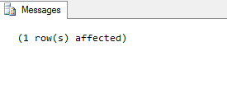
STORED PROCEDURES
Aanroepen door
Afhankelijk van de waarde van @schoolid …
EXECUTE dbo.spINSERT_Componist
@componistId = 99,
@componistnaam = 'S.J. Bach',
@geboortedatum = '1985-03-21',
@schoolId = 4,
@schoolnaam = 'Muziekschool Utrecht',
@plaatsnaam = 'Utrecht'
Elke parameter krijgt de juiste waarde.

Slide 23
STORED PROCEDURES mogelijkheden
Kan gebruikt worden voor:
Data modificatie: INSERT/UPDATE/DELETE
Data opvraag: SELECT
Op 1 of meerdere tabellen
Heeft uitgebreide T-SQL mogelijkheden (*):
Variabele declaratie
Cursors
Herhalingstructuren
…
(*) = buiten de scope van DbAp

Slide 24
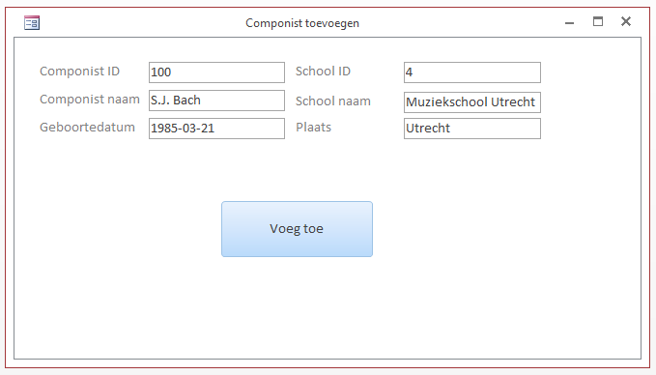
STORED PROCEDURES aanroepen vanuit client applicatie
Kan worden aangeroepen vanuit een client applicatie gebruik makend van libraries en drivers

Slide 25
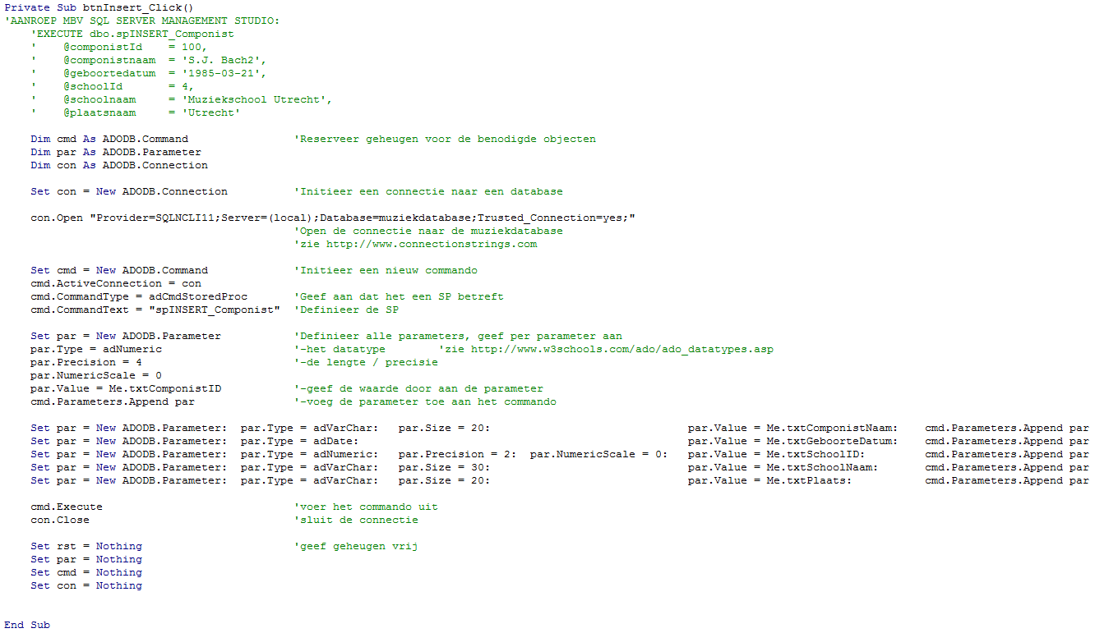
STORED PROCEDURES aanroepen vanuit client applicatie
Elke parameter krijgt de juiste waarde.
Notes:
Private Sub btnInsert_Click()
'AANROEP MBV SQL SERVER MANAGEMENT STUDIO:
'EXECUTE dbo.spINSERT_Componist
' @componistId = 100,
' @componistnaam = 'S.J. Bach2',
' @geboortedatum = '1985-03-21',
' @schoolId = 4,
' @schoolnaam = 'Muziekschool Utrecht',
' @plaatsnaam = 'Utrecht'
Dim cmd As ADODB.Command 'Reserveer geheugen voor de benodigde objecten
Dim par As ADODB.Parameter
Dim con As ADODB.Connection
Set con = New ADODB.Connection 'Initieer een connectie naar een database
con.Open "Provider=SQLNCLI11;Server=(local);Database=muziekdatabase;Trusted_Connection=yes;"
'Open de connectie naar de muziekdatabase
'zie http://www.connectionstrings.com
Set cmd = New ADODB.Command 'Initieer een nieuw commando
cmd.ActiveConnection = con
cmd.CommandType = adCmdStoredProc 'Geef aan dat het een SP betreft
cmd.CommandText = "spINSERT_Componist" 'Definieer de SP
Set par = New ADODB.Parameter 'Definieer alle parameters, geef per parameter aan
par.Type = adNumeric '-het datatype 'zie http://www.w3schools.com/ado/ado_datatypes.asp
par.Precision = 4 '-de lengte / precisie
par.NumericScale = 0
par.Value = Me.txtComponistID '-geef de waarde door aan de parameter
cmd.Parameters.Append par '-voeg de parameter toe aan het commando
Set par = New ADODB.Parameter: par.Type = adVarChar: par.Size = 20: par.Value = Me.txtComponistNaam: cmd.Parameters.Append par
Set par = New ADODB.Parameter: par.Type = adDate: par.Value = Me.txtGeboorteDatum: cmd.Parameters.Append par
Set par = New ADODB.Parameter: par.Type = adNumeric: par.Precision = 2: par.NumericScale = 0: par.Value = Me.txtSchoolID: cmd.Parameters.Append par
Set par = New ADODB.Parameter: par.Type = adVarChar: par.Size = 30: par.Value = Me.txtSchoolNaam: cmd.Parameters.Append par
Set par = New ADODB.Parameter: par.Type = adVarChar: par.Size = 20: par.Value = Me.txtPlaats: cmd.Parameters.Append par
cmd.Execute 'voer het commando uit
con.Close 'sluit de connectie
Set rst = Nothing 'geef geheugen vrij
Set par = Nothing
Set cmd = Nothing
Set con = Nothing
End Sub

Slide 26
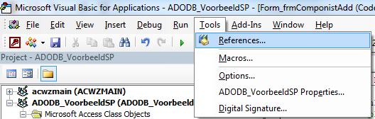
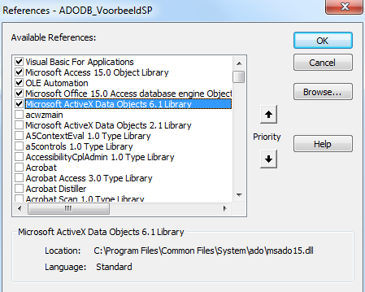
STORED PROCEDURES externe libraries

